Slide 1

ALGORITMA APRIORI
DATA MINING
ASOSIASI DATA
Mencari Asosiasi Data

Slide 2

CONTOH
Sebagai contoh aturan asosiasi adalah informasi tentang pelanggan yang membeli komputer juga membeli perangkat lunak keuangan, dapat ditulis dalam aturan asosiasi sebagai berikut:
Komputer ➔ perangkat lunak keuangan
[suppport = 2%, confidence = 60%]

Slide 3


Konsep asosiasi data
Aturan asosiasi dalam data mining bertujuan untuk menemukan pola frekuensi, asosiasi, korelasi dan struktur hubungan antar item atau obyek dari sekumpulan item yang ada dalam transaksi database, database relasional maupun informasi dari tempat penyimpanan yang lain.
Rumus Penting adalah rumus untuk menjelaskan confidence antara suatu transaksi dengan transaksi lain
$$confidence A=>B=\frac{jumlah transaksi dari A dan B}{jumlah transaksi dari A}$$

Slide 4

BERDASAR RUMUS, MAKA
Aturan asosiasi untuk pembelian komputer dan perangkat lunak keuangan dengan confidence sebesar 60% menunjukkan bahwa 60% dari pelanggan yang membeli komputer juga membeli perangkat lunak keuangan.
Salah satu kegunaan dari sebuah pola adalah faktor yang menentukan pola tersebut menarik atau tidak. Hal tersebut dapat diperkirakan dengan menggunakan fungsi tertentu yang disebut sebagai support. Support dari pola asosiasi menunjukkan besarnya persentase data yang ada dalam transaksi yang dianalisis, sehingga persentase tersebut dapat menunjukkan bahwa pola tersebut benar. Support dari aturan asosiasi transaksi “A=>B” dari data semua transaksi yang ada dalam database dapat didefinisikan sebagai berikut:
$$Support A=>B=\frac{jumlah transaksi dari A dan B}{jumlah transaksi keseluruhan}$$

Slide 5
ALGORITMA APRIORI
Langkah-Langkah:
Dalam implementasinya dalam database berukuran besar, aturan asosiasi menggunakan 2 proses utama yaitu sebagai berikut:
Mencari semua frequent itemset yang mempunyai support dan confidence yang lebih besar daripada minimum support dan minimum confidence
Hasilkan aturan asosiasi yang bersifat strong dari semua frequent itemset sehingga memenuhi baik minimum support maupun minimum confidence

Slide 6
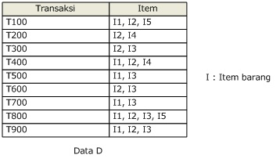
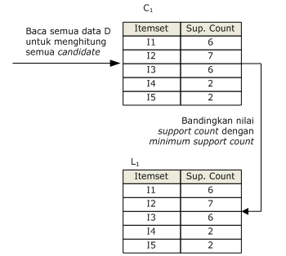
LANGKAH dan penjelasan
Contoh algoritma Apriori, penerapan

Slide 7
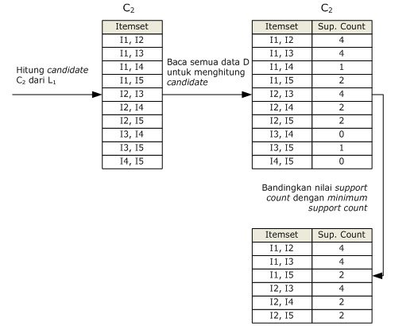
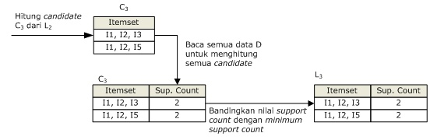
LANJUT
Proses berikut…
Hitung Confidence:
[1] I1^I2=>I5, Confidence 2/4=50%
[2] I1^I5=>I2, Confidence 2/2=100%
[3] I2^I5=>I1, Confidence=2/2=100%
[4] I1=>I2^I5, Confidence 2/6=33,33%
[5] I2=>I1^I5, Confidence 2/7=28,57%
[6] I5=>I1^I2, Confidence 2/2=100%

Slide 8
CONTOH KASUS
Studi Kasus Algoritma Apriori Untuk Asosiasi Data
Berikut adalah 10 data transaksi belanja konsumen pada sebuah swalayan buah, T1 sampai dengan T10
T1: plums, lettuce, tomatoes
T2: celery, confectionery
T3: confectionery
T4: apples, carrots, tomatoes, potatoes, confectionery
T5: apples, oranges, lettuce, tomatoes, confectionery
T6: peaches, oranges, celery, potatoes
T7: beans, lettuce, tomatoes
T8: oranges, lettuce, carrots, tomatoes, confectionery
T9: apples, bananas, plums, carrots, tomatoes, onions, confectionery
T10: apples, potatoes
Gunakan konsep Algoritma Apriori untuk menentukan item buah apa saja yang paling sering dibeli oleh konsumen (gunakan Minimum Support = 2)!
Implementasikan jawaban nomor 1 di atas menggunakan perintah SQL!

